Slide 1
GalaxyG0
Borhan Daniela-Elena
Cajvan Andrei Daniel
Ciobanu Ștefan
Țăran Mădalina-Iulia

Slide 2
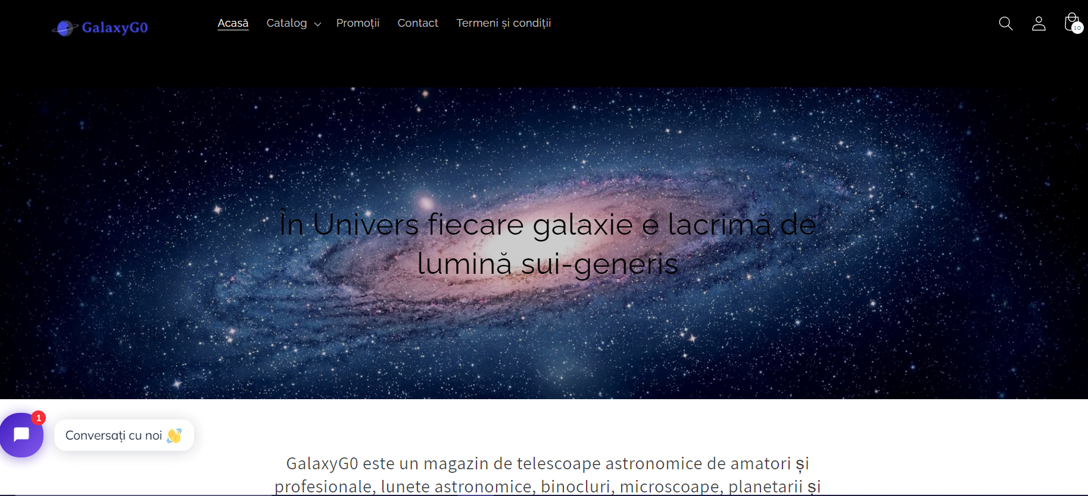
Adresa URL
https://galaxyg0.myshopify.com
Website password: preack
Date de conectare
Conectare admin: https://galaxyg0.myshopify.com/admin
email: swiftstyles23@gmail.com
parola: Abcd1234!

Slide 3
01
Tipuri de produse

Slide 4
Cărți, globuri, modele
Telescoape astronomice
Binocluri
Accesorii
Planetarii

Slide 5
02
Promoții

Slide 6

1 + 1 gratis pentru accesorii, globuri și constelații
transport gratuit pentru produsele de peste 500 lei

Slide 7
03
Strategii de preț

Slide 8

Prețuri dinamice (competitive)
analiză continuă a pieței
când un competitor scade un preț, compania îl va scădea puțin mai mult,
deoarece produsele comercializate sunt cumpărate de un procent mic de
persoane

Slide 9
Prețuri discount (economice)
oferte și reduceri zilnice
coduri de reducere pentru anumite comenzi

Slide 10
04
Elemente pentru promovarea site-ului

Slide 11
Promovare
SEO-optimizare pentru motoarele de căutare
reclame plătite
rețele de socializare
content marketing prin intermediul blogului
canale de vânzare

Slide 12
05
Aplicații instalate

Slide 13
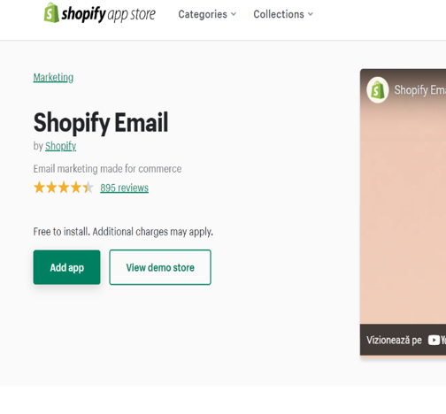
Shopify Email
trimiterea email-urilor cu ușurință
opțiuni de personalizare a conținutului și a aspectului, editarea textului, butoanelor, imaginilor, aspectului și a mai multor componente

Slide 14
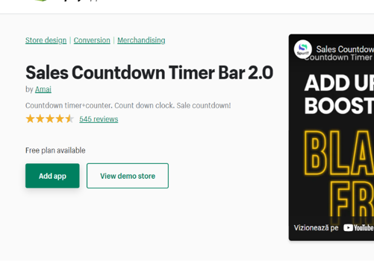
Sales Countdown TimeBar 2
Bară de anunțuri pentru a ține clienții informați despre diversele reduceri
Modele de fundal complet personalizabile, 11 șabloane de design
Cronometre pentru pagini
Temporizatoare programate sau cu durată fixă
Repornire automată pentru ceasurile cu numărătoare inversă

Slide 15

Products reviews autoketing
Evaluare pop-up
Fragmente bogate SEO
Importă și exportă recenzii despre produse
Aprobarea recenziilor produsului
Afișarea automată pe baza criteriilor de instalare
Pictograme de reacție
Pictograme de evaluare

Slide 16
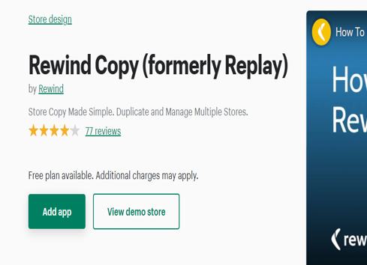
Rewind copy (formerly Replay)
Copii rapide, automate ale magazinului
Excluderea unor detalii despre produs
Actualizare
Rewind Backup
Copiere fără probleme

Slide 17
Selectori de cod CSS
06
Ciobanu Ștefan

Slide 18
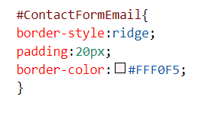
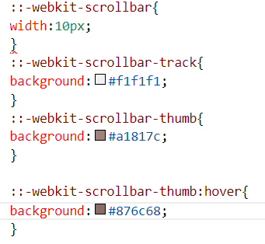
Adăugare border secțiune email
Primii 4 selectori – customizarea scrollbar-ul, astfel încât acesta să corespundă paletei de culori, dar și temei
Proprietăți: – „background” (pentru culori)
– „width” – pentru lățime.
Sub-clasa „:hover” – definește proprietățile care se schimbă, când pointerul mouseului este deasupra elementului selectat.

Slide 19
Selectori de cod CSS
06
Cajvan Andrei

Slide 20
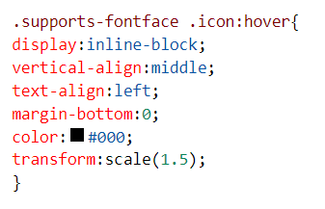
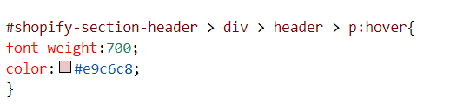
Când utilizatorul trece cu pointerul mouse-ului deasupra elementului selectat, cu ajutorul subclasei :hover aceasta își va schimba comportamentul, până ce pointerul va fi îndepărtat
Modifică culoarea și intensitatea de afișare a textului din zona de header (care este disponibil la deschiderea oricărei pagini de pe site) în momentul în care pointer-ul mouse-ului este poziționat pe element (efectul dispare imediat la mutarea pointer-ului în alt loc).

Slide 21
Selectori de cod CSS
06
Borhan Daniela-Elena

Slide 22
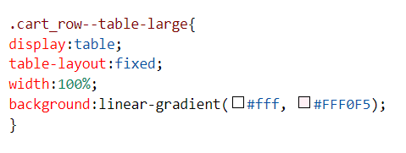
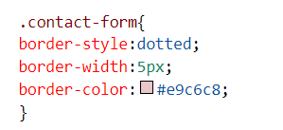
Proprietatea display: table forțează elementele acestui container să se comporte ca niște elemente ale unui tabel pentru a putea face mai ușor referințe către acestea.
Proprietatea background – linear-gradient am setat un gradient pentru culoarea fundalului
Selectorul face referință la containerul contact-form din pagina de contact. Acestuia i s-a atribuit o bordură punctată cu ajutorul proprietății border-style. Această bordură a putut fi dimensionată la 5 pixeli cu ajutorul proprietății border-width: 5px și a fost aleasă o culoare personalizată cu ajutorul proprietății border-color.

Slide 23
Selectori de cod CSS
06
Țăran Mădălina-Iulia

Slide 24
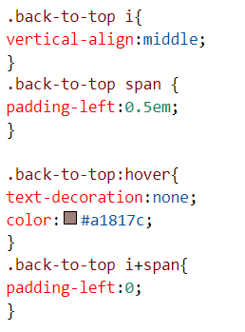
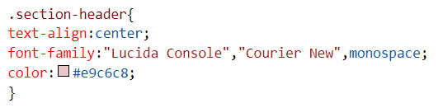
Acești selectori fac referire la butonul de back-to-top care a fost adăugat în snippets printr-un cod liquid. Astfel i-am setat poziția ca fiind fixă în colțul din dreapta al paginii, i-am setat culoarea, forma, padding-ul și i-am adăugat un hover.
Modificare elemente header: titlul,efect logo,schimbarea barei de navigatie

Slide 25
07
Funcție JS
Cajvan Andrei

Slide 26
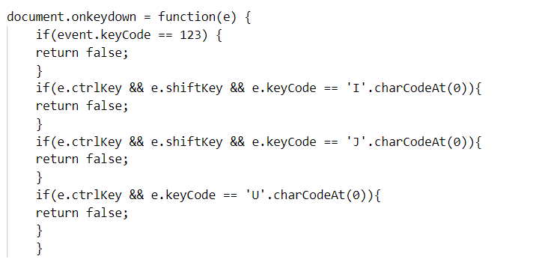
Funcție care nu permite accesul vizitatorilor la Inspect Element sau alte combinații de taste(CTRL+U) - pentru a ascunde codul sursă al site-ului.

Slide 27
07
Funcție JS
Ciobanu Ștefan

Slide 28
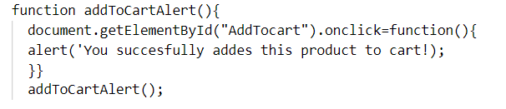
Funcție care permite adăugarea produselor în coș.

Slide 29
07
Funcție JS
Țăran Mădălina-Iulia

Slide 30
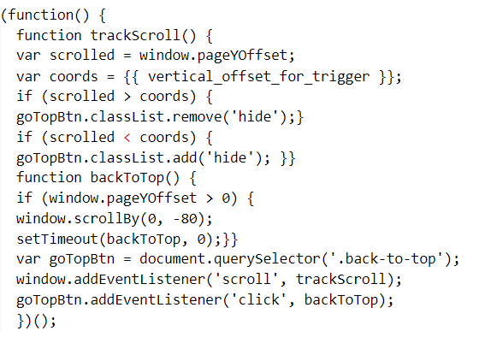
Funcție ce permite utilizatorilor să navigheze către headerul paginii printr- un simplu click, în momentul în care acceștia se află la sfârșitul sau spre sfârșitul paginii.

Slide 31
07
Funcție JS
Borhan Daniela-Elena

Slide 32
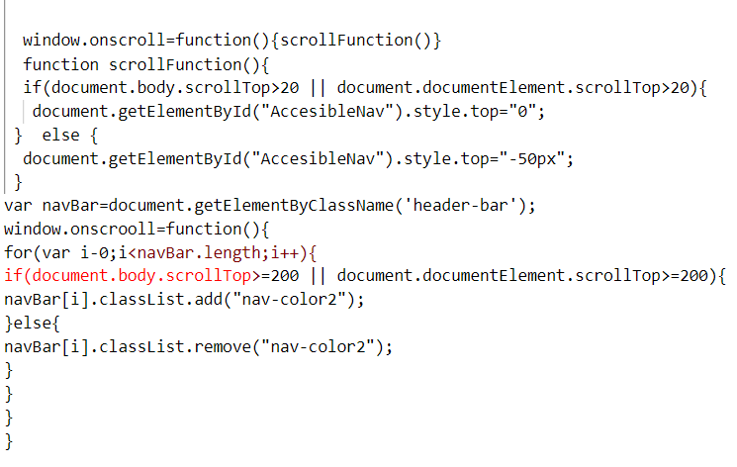
Funcție care permite fixarea scrollbar-ului în partea de sus atunci când utilizatorul accesează pagina + colorare scrollbar.

Slide 33
Vă mulțumim pentru atenție!

